Slide 1








CHÍNH TẢ
Tiếng đàn ba-la-lai-ca
trên sông Đà

Slide 2


Mục tiêu bài học :
1
Hiểu nội dung bài viết chính tả: Tiếng đàn ba-la-lai-ca trên sông Đà
2
Viết đúng bài chính tả. Trình bày đúng các
khổ thơ, dòng thơ theo thể thơ tự do.
3
Hoàn thành đúng các bài tập chính tả.
4
Có ý thức viết đúng chính tả.

Slide 3


CÁC HOẠT ĐỘNG :
1
Nghe - viết
2
Bài tập chính tả

Slide 4

Hoạt động 1 :
Nghe – viết

Slide 5
CHÍNH TẢ
Tiếng đàn ba-la-lai-ca trên sông Đà
Trên sông Đà
Một đêm trăng chơi vơi
Tôi đã nghe tiếng ba-la-lai-ca
Một cô gái Nga mái tóc màu hạt dẻ
Ngón tay đan trên những sợi dây đồng.
Lúc ấy
Cả công trường say ngủ cạnh dòng sông
Những tháp khoan nhô lên trời ngẫm nghĩ
Những xe ủi, xe ben sóng vai nhau nằm nghỉ
Chỉ còn tiếng đàn ngân nga
Với một dòng trăng lấp loáng sông Đà.
Ngày mai
Chiếc đập lớn nối liền hai khối núi
Biển sẽ nằm bỡ ngỡ giữa cao nguyên
Sông Đà chia ánh sáng đi muôn ngả
Từ công trình thủy điện lớn đầu tiên.
Quang Huy

Slide 6
CHÍNH TẢ
Tiếng đàn ba-la-lai-ca trên sông Đà
Bài thơ ca ngợi điều gì?
Bài thơ ca ngợi cảnh đẹp kì vĩ của công trường thủy điện sông Đà cùng với tiếng đàn ba-la-lai-ca trong ánh trăng và ước mơ về tương lai tươi đẹp khi công trình hoàn thành.

Slide 7
CHÍNH TẢ
Tiếng đàn ba-la-lai-ca trên sông Đà
Luyện viết từ khó
- ba-la-lai-ca
- tháp khoan
- ngẫm nghĩ
- lấp loáng
- bỡ ngỡ
- muôn ngả

Slide 8
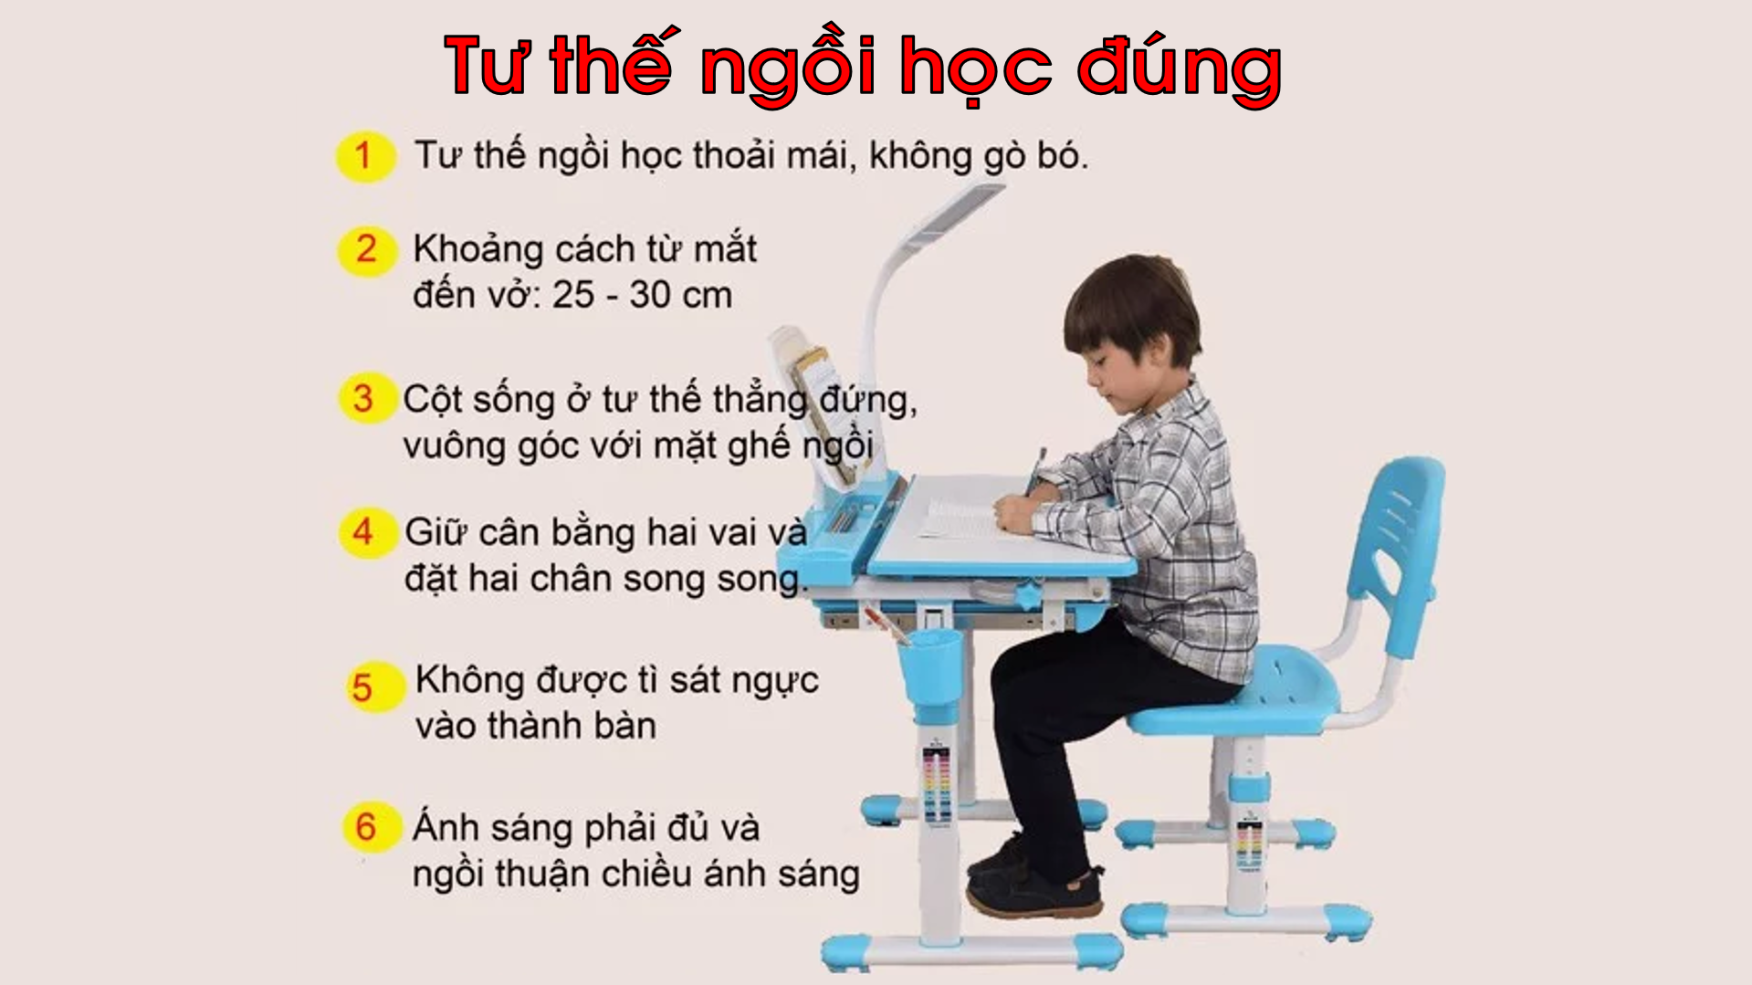

Slide 9
CHÍNH TẢ
Tiếng đàn ba-la-lai-ca trên sông Đà
Trên sông Đà
Một đêm trăng chơi vơi
Tôi đã nghe tiếng ba-la-lai-ca
Một cô gái Nga mái tóc màu hạt dẻ
Ngón tay đan trên những sợi dây đồng.
Lúc ấy
Cả công trường say ngủ cạnh dòng sông
Những tháp khoan nhô lên trời ngẫm nghĩ
Những xe ủi, xe ben sóng vai nhau nằm nghỉ
Chỉ còn tiếng đàn ngân nga
Với một dòng trăng lấp loáng sông Đà.
Ngày mai
Chiếc đập lớn nối liền hai khối núi
Biển sẽ nằm bỡ ngỡ giữa cao nguyên
Sông Đà chia ánh sáng đi muôn ngả
Từ công trình thủy điện lớn đầu tiên.
Quang Huy

Slide 10
Hoạt động 2 :
Bài tập Chính tả

Slide 11
CHÍNH TẢ
Tiếng đàn ba-la-lai-ca trên sông Đà
Bài 2: b) Mỗi cột trong bảng dưới đây ghi một cặp tiếng chỉ khác nhau ở âm cuối n hay ng. Hãy tìm những từ ngữ có tiếng đó.
man | vần | buôn | vươn
mang | vầng | buông | vương
M: lan man / mang vác
khai man / có mang,
vần thơ / vầng trăng,
buôn bán / buông xuôi,
vươn vai / vương tơ…

Slide 12
CHÍNH TẢ
Tiếng đàn ba-la-lai-ca trên sông Đà
Bài 3: Thi tìm nhanh
a) Các từ láy âm đầu l:
Mẫu : long lanh
b) Các từ láy vần có âm cuối ng:
Mẫu : lóng ngóng

Slide 13
CHÍNH TẢ
Tiếng đàn ba-la-lai-ca trên sông Đà
a) Các từ láy âm đầu l:
la liệt, la lối, lả lơi, lạ lẫm, lạ lùng, lạnh lùng, lạc lõng, lai láng, lanh lảnh, lành lặn, lành lạnh, lảnh lót, lay lắt, lấp lóa...

Slide 14
CHÍNH TẢ
Tiếng đàn ba-la-lai-ca trên sông Đà
b) Các từ láy vần có âm cuối ng:
lang thang, loáng thoáng, chang chang, vang vang, văng vẳng, lõng bõng, loạng choạng, thoang thoảng, trăng trắng, lông bông, leng keng, lùng bùng, lúng túng ...

Slide 15
Dặn dò:
1
Xem lại bài viết chính tả: Tiếng đàn ba-la-lai-ca trên sông Đà.
2
Ôn tập các bài tập chính tả vừa làm.
3
Chuẩn bị bài mới: Ôn tập Giữa Học kì 1

Slide 16
Tạm biệt !

